Slide 1

Desafío Técnico Scoring de seguros
Tomás Fontecilla C.

Slide 2
Contenido
Descripción del problema
Datos
Análisis Exploratorio
Ajuste Machine Learning
Resultados de Modelos
Score y Precio
Conclusión

Slide 3
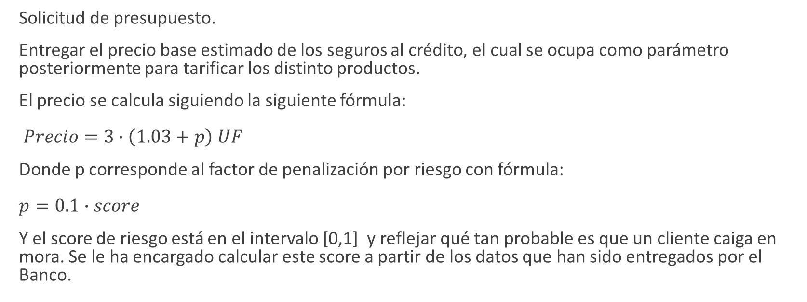
Descripción del problema
Solicitud de presupuesto.
Entregar el precio base estimado de los seguros al crédito, el cual se ocupa como parámetro posteriormente para tarificar los distinto productos.
El precio se calcula siguiendo la siguiente fórmula:
$Precio=3∙\left(1.03+p\right) UF$
Donde p corresponde al factor de penalización por riesgo con fórmula:
$p=0.1∙score$
Y el score de riesgo está en el intervalo [0,1] y reflejar qué tan probable es que un cliente caiga en mora. Se le ha encargado calcular este score a partir de los datos que han sido entregados por el Banco.

Slide 4
Datos
Los datos son entregados en archivo sin extensión, y sin nombres de variables. En documento aparte se entrega los encabezados de cada columna.
Disponemos de una muestra de 900 individuos con 21 columnas.
No se ha detectado valores faltantes.
7 de 21 variables son variables numéricas.
La variable Propósito cuenta con 10 clases, siendo la con mayor número de subclases disponibles.

Slide 5
Análisis Exploratorio
Se desarrolló el análisis exploratorio de datos respectivo, siendo los siguientes algunos de los resultados
Distribución Clasificación
Clasificación y Estado Cta Cte
Distribución Extranjeros
3.89
Clasificación
Extranjero
Buenos
No
Malos
Si
96.11
El banco tiene una alta tasa de clientes clasificados como malos
La mayor parte de los malos clientes no cuenta con cta cte, o tiene con monto < 200
La tasa de migración en el país se ve reflejada en el número de clientes del banco

Slide 6
Ajuste Machine Learning
Para el cálculo del score crediticio se utilizó distintas metodologías de Machine Learning para comparar y obtener la que de un mejor pronóstico del comportamiento del cliente. La principal consideración es que no se cuenta con los días de mora que tenga el cliente, sino que sólo la clasificación de “malo/bueno” dispuesto en la variable correspondiente.
Los modelos que fueron considerados son los siguientes:
Regresión Logística: Modelo para clasificar entre dos categorías.
Random Forest: Modelo de clasificación que promedia los resultados de varios árboles de decisión.
SVM: Modelo de clasificación que optimiza la separación entre grupos de clasificación.
AdaBoost: Modelo de clasificación tipo “ensamblaje” que permite potenciar la clasificación.
Entre ellos se optará por el que tenga mejor predicción y adicionalmente cuente con un error Falso Positivo menor.

Slide 7
Resultados de Modelos
Al ajustar el modelo se validaron las predicciones con datos dejados fuera del análisis (30% de éstos). El método de selección entonces se basó en la precisión y la menor tasa de Falsos Positivos (clasificar como “malo” un cliente que no lo es).
Modelo | Area bajo Curva | Tasa Falsos+ | Tasa de Error
Logit | 76.79 | 18.52 | 25.93
Logit-Step | 77.13 | 17.78 | 25.19
Logit-interaction | 75.61 | 18.89 | 26.3
Interaction-Step | 76.07 | 17.78 | 25.56
RandomForest |  | 18.89 | 24.44
SVM |  | 25.93 | 27.41
AdaBoost |  | 17.78 | 25.19
Siguiendo lo anterior, el mejor modelo es el llamado Logit-Step, correspondiente al modelo de regresión logística después de utilizar el algoritmo de selección de variables stepwise para optimizar el ajuste.

Slide 8
Score y Precio
Luego de determinar el modelo a ejecutar, se calculó el score crediticio para todos los clientes:
Clasificación
Bueno
Falso Positivo
Malo Falso Negativo

Slide 9
Conclusión
En esta reunión hemos discutido el ajuste de distintos modelos de Machine Learning para el cálculo del score crediticio y el consecuente precio base de los seguros al crédito.
El mejor modelo ajusta con un poder de predicción de un 77.13% contra validación (nuevos datos), y con una tasa de clasificar malos como buenos de un 17.78% en la muestra.
No obstante lo anterior, al considerar toda la data disponible, la tasa de mala clasificación de malos como buenos cae al 7.33%.
Se recomienda el uso de este modelo para la evaluación de los clientes, sin embargo se insta a explorar alternativas como el uso de un mayor volumen de variables numéricas y también evaluar un modelo multiplicativo que permita dar cuenta de interacciones entre las variables categóricas.

